Slide 1




SISTEM BASIS DATA
4
oleh :
SANYATA PURWIDAYANTA

Slide 2


■ TOPIK
Siap fokus ya …
REVIEW :
Diskusi-1
Diskusi-2
Diskusi-3
PENGETAHUAN & KETRAMPILAN :
Abstraksi View Database
Pengantar Model Data
Studi Kasus : Basis data untuk sistem

Slide 3


REVIEW
■ RENUNGAN diskusi-1
Silakan …
Apa isi kompetensi mempelajari basis data ?
Apa bedanya Fakta, Data, Informasi, Database, DBMS ?
Apa itu Program Aplikasi Database ?
Apa itu Database, Data Warehouse, Data Mining, dan Big Data ?
Apa itu Data Analist dan Cloud Computing? Tambahan diskusi

Slide 4
REVIEW
■ RENUNGAN diskusi-2
Silakan …
Apa yang dimaksud Query, buatkan contohnya ?
Apa Itu Query Language, SQL ?
Coba ceritakanlah alur perubahan dari Fakta menjadi Informasi?
Apa yang dimaksud hakekat prinsi pengolahan/proses data adalah UPDATE ?
Apa arti skema dan instan relasi/tabel di bawah ini ?
Skema :
Pembayaran (NO_BUKTI, TANGGAL, KETERANGAN, JUMLAH)
Instan :
Pembayaran ( [’001’, ’01/01/2017’, ’Pembelian ATK’, 250.000 ],
[’002’, ’05/01/2017’, ’Pelunasan Sewa Bus’, 250.000 ],
[’003’, ’10/01/2017’, ’Pembayaran Iuran Anggota’, 100.000 ],
[’004’, ’30/01/2017’, ’Pembayaran Pajak’, 325.000] )

Slide 5

REVIEW
■ RENUNGAN diskusi-3
Silakan …
Apa bedanya Data Atribut dan Data Spasial ?
Apa teknologi semua DBMS saat ini, dan apa RDBMS, OODBMS, OORDBMS ?
Sebutkan 3 macam teknologi database !
Apa arti RELATIONAL dalam konteks database?
Apa yang dimaksud dengan Skema Relasi dan Atribut ?
Apa yang dimaksud tipe data untuk Atribut ?
Metriks Kapasitas atau Volume Storage : 1500 Terabyte = … Petabyte Rata-rata Harddisk laptop saat ini 500 GB, ada berapa Storage Database1 Petabyte, maka setara dengan berapa Harddisk ? = ….. buah Harddisk/Laptop). Berapa kapasitas storage FB untuk perkiraan data 1 tahun ?
Pemakai FB = 3.300.000.000. Pemakaian storage 1 hari = 50 MB x 1 bulan = 1500 MB x 1 tahun = 18000 MB x 3.300.000.000 = 59.400.000.000.000 = 59,4 Trilyun MB ~ 60 Trilyun MB = 60 Milyar GB ~ 30 Milyar HD laptop KB: Kilobyte → MB: Megabyte → GB: Gigabyte →TB: Terabyte (database) → PB: Petabyte → EB: Exabyte → ZB: Zettabyte → YB : Yottabyte (big data)

Slide 6
REVIEW
■ RENUNGAN diskusi-3
Pemakai FB = 3.300.000.000. Pemakaian storage 1 hari = 50 MB x 1 bulan = 1500 MB x 1 tahun = 18000 MB x 3.300.000.000 = 59.400.000.000.000 = 59,4 Trilyun MB ~ 60 Trilyun MB = 60 Milyar GB ~ 30 Milyar HD laptop
Storage FB = 30 Milyar HD yang ada di laptop.
Ukuran harddisk = p x l x t = 8 cm x 15 cm x 5 cm
Jarak bumi-bulan = 385.000 km = 38.500.000.000 cm
Jumlah tumpukan HD = 38.500.000.000 cm / 5 cm = 7.700.000.000 = 7,7 miyar

Slide 7
■ PENDALAMAN PENGOLAHAN DATA : KASUS
REVIEW
Kasus : (A) Membuat data Peserta Kuliah Basis Data, dilengkapi foto postcard “gaya tercantik/ganteng” (B) Membuat data Kabupaten Tasikmalaya untuk tahun 2021, dilengkapi dengan koordinat peta (X,Y) letak kantor kecamatan berada.
Membuatan Informasi dari kasus (A) dan (B) dalam bentuk Tabular dilengkapi Grafik yang rapi a) Grafik Scatter, jarak tempat tinggal dengan kampus untuk kasus (A) b) Grafik Pie, komposisi jumlah wanita berbanding jumlah laki-laki kasus (A) dan (B) c) Grafik Bar, jumlah penduduk per kecamatan untuk kasus (B)
A. Tanya ke teman satu per satu
B. Cari di kantor BPS/ di Google
Query
Tekstual
Atributif
Tabular
Primer
Kuantitatif
Grafik
“bentuk”
INFORMASI
DATA
“sifat numerik”
FAKTA
Gambar
“sumber”
Info
Spasial
Sekunder
Kualitatif
Audio
Spasial
User
Video
Data
Processing
Survei
Kata penting dlm DB :
1) FAKTA – DATA – INFORMASI
2) Survei – DBMS – Data Processing
3) Query
4) Storage Database
5) Data : atribut/spasial, kuantitatif/kualitatif, primer/sekunder
DBMS
Storage
Database
“Pengumpulan data”/ pengamatan langsung di lapangan/ observasi

Slide 8
■ PENDALAMAN PEMBUATAN DATA : KASUS
REVIEW
Skema Data/Relasi/Tabel : Peserta_kuliahBD = ( ….) Instan Tabel : Peserta_kuliahBD
NIM | NAMA LENGKAP | Alamat Jalan | Kec | Kab | Tgl_ Lahir | JK | HP | Hobby | Prodi | email | agama | Foto | Jarak-ke kampus
1 | 2 | 3 | 4 | 5 | 6 | 7 | 8 | 9 | 10 | 11 | 12 | 13 | 14
String[10] | String[100] |  |  |  |  | ? | String [20] |  |  |  |  | ???
■ Null
Survei
FAKTA
Jenis data Primer atau Sekunder ?
Sifat data Kuantitaif atau Kualitatif ?
Bentuk data Atribut atau spasial?
Skema Data/Relasi/Tabel : Jumlah_Penduduk_KabTasik = ( ….) Instan Tabel : Jumlah_Penduduk_KabTasik
Kode_ Kec | Nama Kecamatan | Koordinat-X Kantor_Kec | Koordinat-Y Kantor_Kec | Jumlah Pddk | Jumlah Laki | Jumlah Perempuan | ? | ? | ?
1 | 2 | 3 | 4 | 5 | 6 | 7 | 8 | 9 | 10
 |  |  |  | 14?/ 15? | 6 | 8
■ Null

Slide 9
■ PENDALAMAN PEMBUATAN DATA : KASUS
REVIEW
Skema Data/Relasi/Tabel : Instan Tabel : …..
■ | ■
Survei
FAKTA
Aplikasikan dengan 3 DBMS :
MySQL
Ms Access
Paradox
DBMS
Apa yang harus Anda lakukan dan persiapkan ?
Analisis dan Catata prosesnya :
Instalasi DBMS
User-Interfacenya
Pemanfaatannya
Database
Skema Data/Relasi/Tabel : Instan Tabel : …..
■ | ■
Survei
FAKTA
Aplikasikan dengan 3 DBMS :
MySQL
Ms Access
Paradox
DBMS
Database

Slide 10
■ CONTOH MEMBUAT INFORMASI GRAFIK
REVIEW
Gunakan excel untuk membuat informasi grafik minimal 2 buah persis seperti contoh di bawah lengkap dengan warna-warnanya! Buatkan contoh untuk model INFORMASI GRAFIK lainnya, tetap rapi dan indah.
Laporan progres keberhasilan saudara sebagai manager dalam membuat grafik tersebut

Slide 11
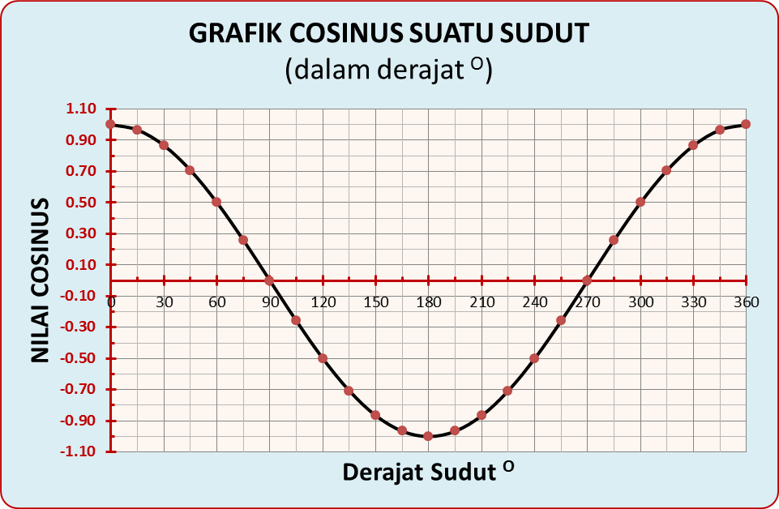
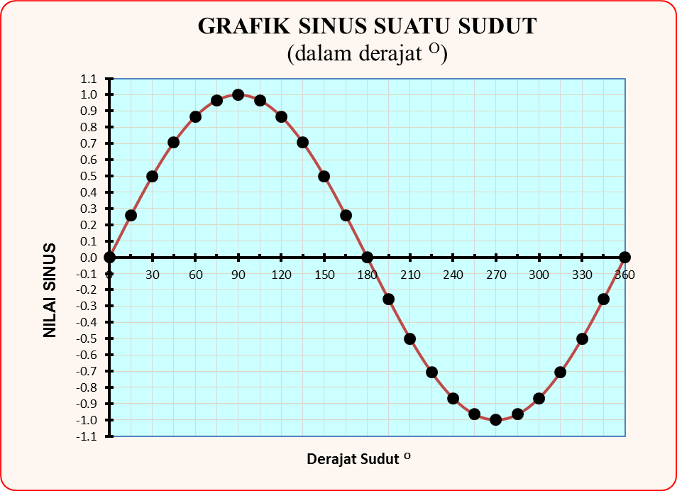
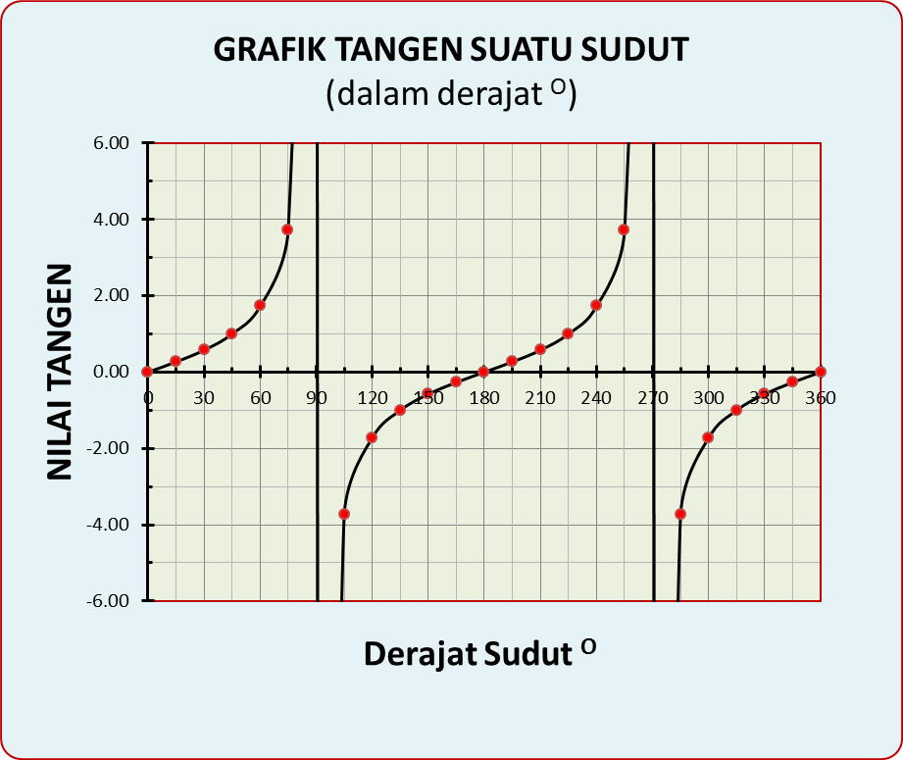
■ KINERJA MANAGER : LAPORAN-1 : Grafik Matematis
REVIEW
Manager : SANYATA PURWIDAYANTA
NIM : 0410106709
NSD : 181.043118.05601
Kinerja-1 : Latihan pembuatan informasi
Survei : Analisis Bidang Matematika
Data : Sudut Istimewa Trigonometri
Informasi :
Grafik Sinus
Grafik Cosinus
Grafik Tangen
Sudut | Sinus | Cosinus | Tangen
Derajat
0 | ? | ? | ?
15 | ? | ? | ?
30 | ? | ? | ?
45 | ? | ? | ?
60 | ? | ? | ?
75 | ? | ? | ?
90 | ? | ? | ?
105 | ? | ? | ?
120 | ? | ? | ?
135 | ? | ? | ?
150 | ? | ? | ?
165 | ? | ? | ?
180 | ? | ? | ?
195 | ? | ? | ?
210 | ? | ? | ?
225 | ? | ? | ?
240 | ? | ? | ?
255 | ? | ? | ?
270 | ? | ? | ?
285 | ? | ? | ?
300 | ? | ? | ?
315 | ? | ? | ?
330 | ? | ? | ?
345 | ? | ? | ?
360 | ? | ? | ?
Mengembangkan diri Manager

Slide 12
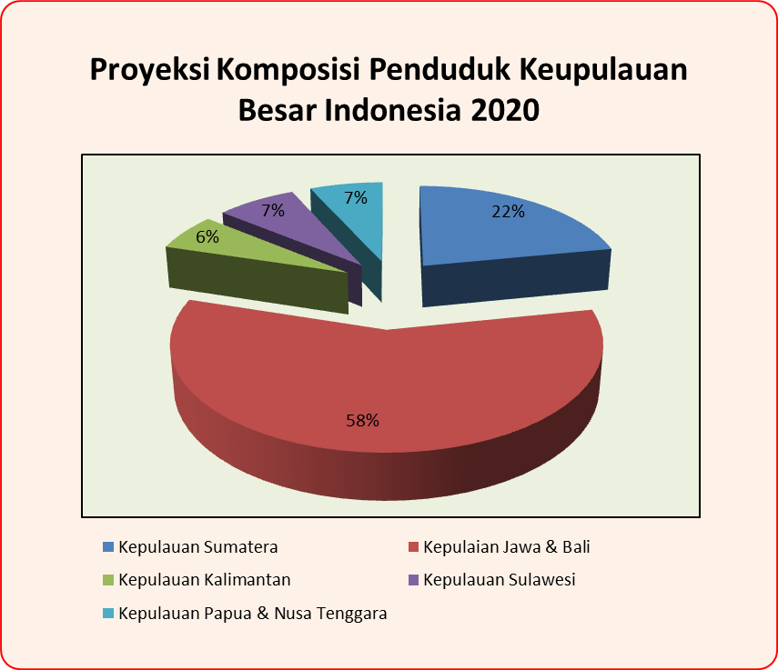
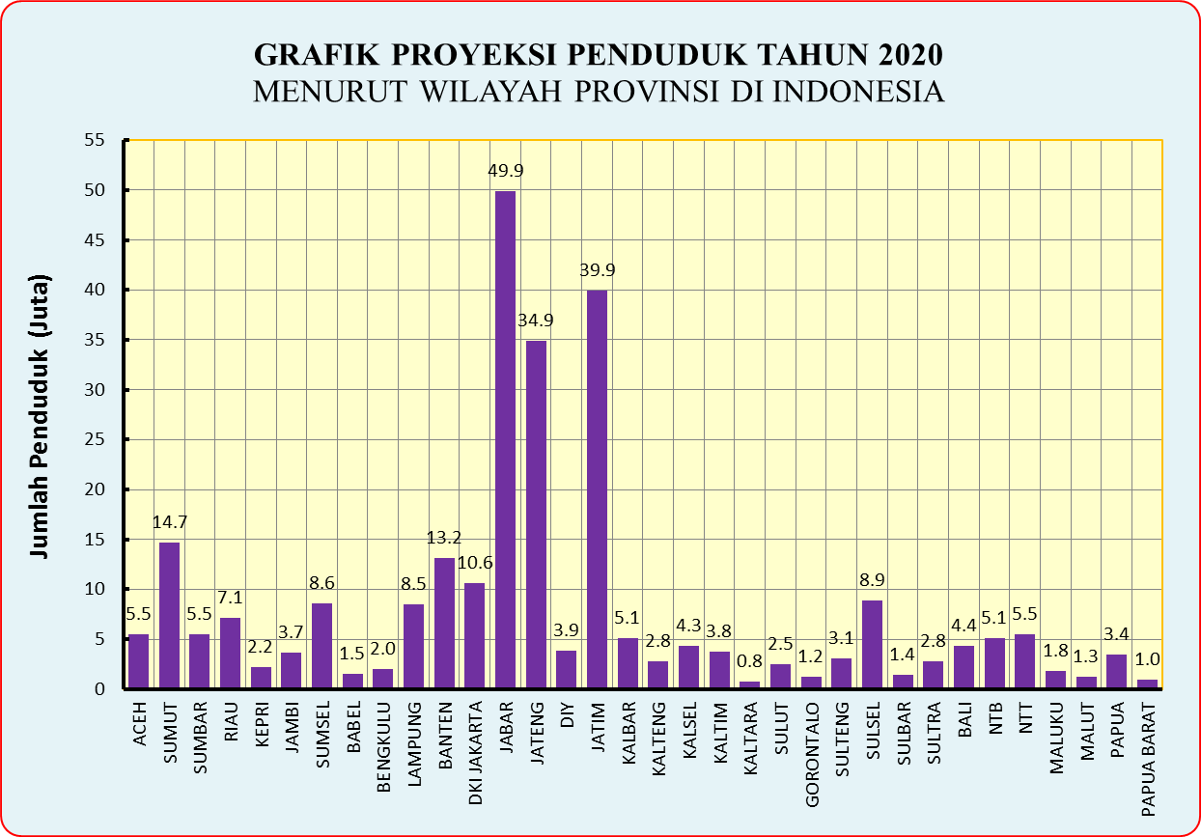
■ KINERJA MANAGER : LAPORAN-2 : Grafik KEpendudukan
REVIEW
No | Provinsi | Jumlah Kab/ Kota | Jumlah Kec. | Jumlah Kel/Desa | Proyeksi pen- duduk 2020 | Jumlah Pulau
1 | ACEH | 23 | 289 | 6474 | 5,459,891 | 663
2 | SUMUT | 33 | 436 | 6080 | 14,703,532 | 419
3 | SUMBAR | 19 | 179 | 1139 | 5,498,751 | 391
4 | RIAU | 12 | 163 | 1835 | 7,128,305 | 139
5 | KEPRI | 7 | 66 | 416 | 2,242,198 | 2408
6 | JAMBI | 11 | 138 | 1561 | 3,677,894 | 20
7 | SUMSEL | 17 | 231 | 3194 | 8,567,923 | 53
8 | BABEL | 7 | 47 | 387 | 1,517,590 | 950
9 | BENGKULU | 10 | 126 | 1513 | 2,019,848 | 47
10 | LAMPUNG | 15 | 225 | 2640 | 8,521,201 | 188
11 | BANTEN | 8 | 155 | 1551 | 13,160,496 | 131
12 | DKI JAKARTA | 6 | 44 | 267 | 10,644,986 | 218
13 | JABAR | 27 | 626 | 5960 | 49,935,858 | 131
14 | JATENG | 35 | 573 | 8559 | 34,940,078 | 296
15 | DIY | 5 | 44 | 267 | 3,882,288 | 218
16 | JATIM | 38 | 664 | 8499 | 39,886,288 | 421
17 | KALBAR | 14 | 174 | 1997 | 5,134,760 | 339
18 | KALTENG | 14 | 136 | 1572 | 2,769,156 | 65
19 | KALSEL | 13 | 152 | 2007 | 4,303,979 | 320
20 | KALTIM | 10 | 103 | 1029 | 3,793,152 | 209
21 | KALTARA | 5 | 50 | 482 | 768,505 | 161
22 | SULUT | 15 | 167 | 1822 | 2,528,794 | 668
23 | GORONTALO | 6 | 77 | 729 | 1,219,576 | 136
24 | SULTENG | 13 | 174 | 2007 | 3,096,976 | 978
25 | SULSEL | 24 | 306 | 3038 | 8,928,004 | 300
26 | SULBAR | 6 | 69 | 647 | 1,405,012 | 41
27 | SULTRA | 17 | 209 | 2197 | 2,755,589 | 651
28 | BALI | 9 | 57 | 716 | 4,380,824 | 86
29 | NTB | 10 | 116 | 1137 | 5,125,622 | 864
30 | NTT | 22 | 306 | 3268 | 5,541,394 | 1192
31 | MALUKU | 11 | 118 | 1224 | 1,831,880 | 1422
32 | MALUT | 10 | 113 | 1180 | 1,278,764 | 1474
33 | PAPUA | 29 | 524 | 5225 | 3,435,430 | 598
34 | PAPUA BARAT | 13 | 203 | 1715 | 981,822 | 2486
 | INDONESIA | 514 | 7060 | 82334 | 271,066,366 | 18683
Manager : SANYATA PURWIDAYANTA
NIM : 0410106709
NSD : 181.043118.05601
Kinerja-2 : Latihan pembuatan informasi
Survei : Data Sekunder Kependudukan
Data : Data penduduk provinsi Indonesia
Informasi :
Grafik Pie Kompoisisi Penduduk Pulau Besar
Grafik Bar Jumlah Penduduk
Kembangkan Informasi Grafik lainnya
Mengembangkan diri Manager

Slide 13


■ REHAT & DISKUSI
Silakan sruput kopi…

Slide 14
■ TOPIK
Siap fokus ya …
PENGETAHUAN & KETRAMPILAN :
Pengantar Model Data
Database fisik dan lojik
Pendalaman Studi Kasus

Slide 15
■ PENDALAMAN PENGOLAHAN DATA : KASUS
PERLUASAN PROSES
Query
Tekstual
Atributif
Tabular
Primer
Kuantitatif
Grafik
“bentuk”
INFORMASI
“sumber”
DATA
“sifat numerik”
FAKTA
Gambar
Info
Spasial
Sekunder
Kualitatif
Audio
Spasial
User
Video
Proses :
Survei
& Pemodelan Data
Data Primer :
? …
Data Sekunder :
? …
Data
Processing
&
Aplikasi DB
DBMS
“Pengumpulan data”/ pengamatan langsung di lapangan/ observasi
Studi 3 RDBMS:
MySQL
Ms Access
Paradox
Studi Model Data:
Entity Relationship (ER)
Relational/ Tabel ------------------------------
Object Oriented
UML (Unified Modeling Language)
Studi Data Processing:
SQL : DDL/DML
Excel
Program Aplikasi DB - Web Based - Mobile Based
Storage
Database
(DB)

Slide 16
■ PENDALAMAN PENGOLAHAN DATA : ABSTRAKSI DATA
Basis data (database) : Koleksi data yang saing terkait dan terorganisasi secara logis dalam media penyimpanan (storage).
Database Management System (DBMS) : Satu kesatuan terintegrasi yang terdiri dari koleksi basis data dan koleksi program untuk mengakses data
Abstraksi Data : Perspektif (sudut pandang) pemahaman database oleh pengguna (user) dalam berbagai tingkatan fisik maupun lojik (konseptual dan view).
(2) Abstraksi Tingkatan Lojik terdiri dari :
Abtraksi Konseptual (conceptual database) merupakan skema lojik yang memiliki fungsi mendeskripsikan tentang “data apa saja yang disimpan dalam basis data untuk keperluan administrator basis data”. Struktur database berupa model data yang merupakan koleksi konseptual tools yang mendeskripsikan tentang Data, Relationship data, Semantics data, dan Contrains data. Skema database merupakan desain database keseluruhan yang dispesifikasikan dengan sekumpulan definisi yang diekspresikan oleh Data Definition Language (DDL) yang menghasilkan sekumpulan tabel yang disimpan dalam spesial file yang disebut data dictionary yang berisi meta data yaitu ”data about data”. Konsepsi yang terkait dengan abstraksi tingkat ini meliputi pembuatan, penghapusan, dan pengubahan (create, drop, modify) skema database.
Abstraksi View merupakan skema lojik yang memiliki fungsi mendeskripsikan “bagian basis data untuk keperluan pengguna data”. Pengguna umumnya dikelompokan dalam grup (user group) yang masing-masing memiliki otoritas terhadap kebutuhan data tertentu.
Pendefinisian dan pemetaan basis data pada tingkatan ini ditulis dalam Subscheme Data Definition Language (DDL). Konsepsi yang terkait dengan abstraksi tingkat ini meliputi pembuatan, penghapusan, dan pengubahan (create, drop, modify) skema view user.
User Group-1
View-1
User Group-2
View-2
Conceptual
Database
Physical
Database
User Group-N
View-N
--- Tingkatan Abstraksi Data ---
Tingkatan abstraksi data :
Abstraksi Tingkatan Fisik (physical database) memiliki fungsi mendeskripsikan “bagaimana data secara aktual disimpan dalam storage ”. Pada abstraksi ini struktur data tingkat rendah (low-level) yang kompleks dideskripsikan secara detil, yaitu struktur blok lokasi penyimpanan secara konsekutif. Bentuk konsepsi ini berupa file dengan sistem organisasi file tertentu (file organization) yang erat terkait dengan sistem file (file system) pada sistem operasi komputer (operating system).

Slide 17
■ PENDALAMAN PENGOLAHAN DATA : ABSTRAKSI DATA
Perspektif hirarki data pada model data relasional dan media penyimpanan (storage).
1. Di pikiran terbentuk database dengan nama KEUANGAN
SQL : Create db ‘KEUANGAN’
2. Komputer membuat folder KEUANGAN
Formulasi hirarki
Istilah-istilah yang berkaitan dengan kopnsep model dan desain database yaitu :
Atribut data (disebut atribut saja) adalah sebuah konsep yang dapat menjelaskan pengertian dan domain suatu item-data
Skema database, merupakan desain keseluruhan dari database yang ditinjau meliputi skema lojik dan skema fisik.
Skema Relasi/Tabel (Skema), merupakan desain skema lojik yang menyatakan struktur data terhadap intance.
Instance (instan), merupakan informasi yang tersimpan pada database pada suatu saat. Sebagai analogi tentang skema vs instance identik dengan type vs variable dalam bahasa pemrograman.
Data independent, adalah sebuah tujuan mekanisme operasi database yang memiliki kemampuan modifikasi definisi database pada sebuah tingkatan abstraksi tanpa mempengaruhi skema tingkatan yang lebih tinggi. Data independent mencakup dua tingkatan, yaitu :
Tingkatan fisik, adalah kemampuan modifikasi skema fisik database tanpa mengubah atau menulis ulang program aplikasi.
Tingkatan lojik, adalah kemampuan modifikasi skema konseptual tanpa menulis ulang program aplikasi.
Sistem Database ~ Drive ~Direktori ROOT
Sistem Database = kumpulan database yang saling berkaitan secara lojik dalam suatu sistem tertentu.
Sebuah database = kumpulan relasi/tabel yang terorganiasi dan saling terkait secara logik.
Sebuah Relasi/Tabel = kumpulan tuple/record yang sejenis.
Sebuah tuple/row atau record = kumpulan atribut atau field yang memiliki makna lojik utuh yang membentuk sebuah tuple.
Sebuah atribut = kumpulan karakter yang mengandung makna lojik utuh yang membentuk sebuah atribut.
Sebuah karakter atau byte = kumpulan bit ( 8 bit) yang membentuk kode sebuah karakter.
Bit = reprentasi data elementer yang disimpan dalam media penyimpanan
Database ~ Direktori (Folder)
Relasi (Tabel) ~ File
Tuple (Row) ~ Record
Atribut ~ Field
Karakter ~ byte ( 8 bit)
Bit
Media Penyimpanan (Storage)

Slide 18
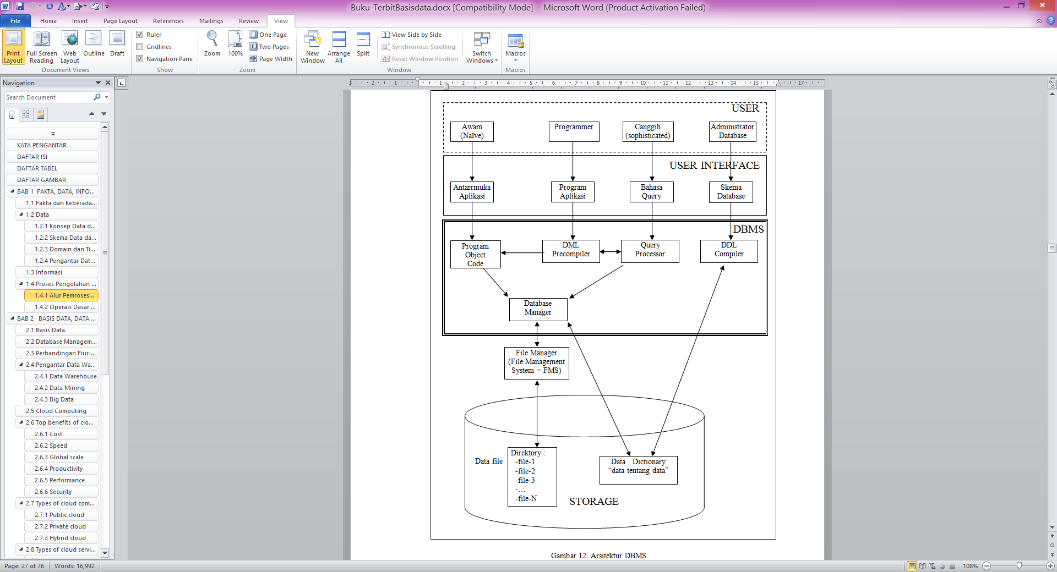
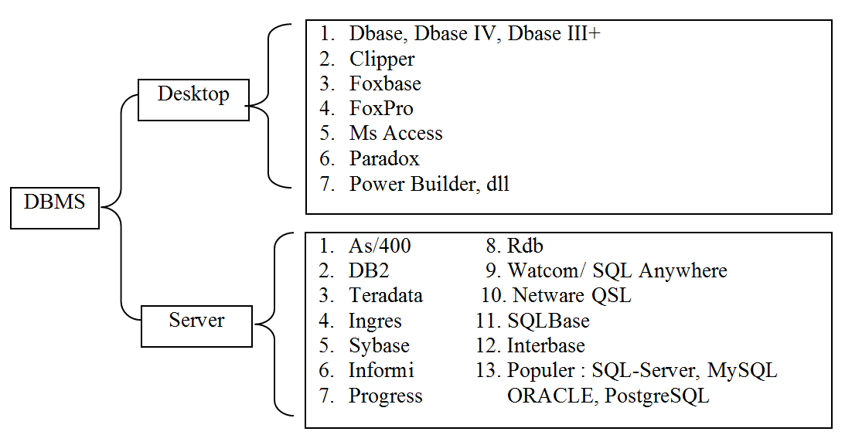
■ PENDALAMAN KONSEP DBMS
Komponen fungsional Arsitektur DBMS terdiri dari Database Manager, Query Processor, DDL Compiler, DML Precompiler, Program Object Code (gambar).
Bagian sistem operasi yang sangat terkait dengan DBMS adalah file manager sebagai file management system (FMS) yang erat dengan mekanisme alokasi penyimpanan data di dalam storage, mencakup :
File Manager, bagian yang mengatur alokasi ruang (space) pada disk storage dan struktur data yang digunakan merepresentasikan informasi yang disimpan dalam disk. Sering disebut sebagai File Management System (FMS).
Data file, bagian yang menyimpan database itu sendiri.
Data Dictionary, bagian yang digunakan secara potensialdigunakan untuk penekanan desain yang baik dan implementasi yang efisien. Agar implementasi mendapatkan akses yang cepat maka didefinikan konsep data Index. Agar kebutuhan informasi tentang data dalam database dapat digunakan sebagai selektor strategi diperlukan konsep statitical data.
Bagian proses Sistem Operasi

Slide 19
■ PENDALAMAN KONSEP DBMS
2. Bagian DBMS, mencakup :
Database Manager, bagian yang menyediakan antarmuka (interface) antara data low- level yang disimpan dalam database dan program aplikasi atau query yang dikirim ke sistem. Bagian ini memiliki tugas:
Berinteraksi dengan file manager
Menjamin pelaksanaan integritas data
Menjamin pelaksanaan keamanan data
Menjamin pelaksanaan backup dan recaovery data
Mengontrol konkurensi proses atau akses.
Query processor, bagian yang menerjemahkan bahasa query ke dalam instruksi low-level sehingga database manager mengerti. Selain dari pada itu bagian ini juga melakukan optimasi terjemahan sehingga sistem menemukan strategi terbaik untuk mengeksekusi query.
DML Precompiler, bagian yang mengkonversi pernyataan DML yang ada dalam program apliksasi ke pemanggilan prosedur normal sistem. Precompiler harus berinteraksi dengan query processor agar membangkitkan program object code yang tepat.
DDL compiler, bagain yang mengkonversi pernyataan DDL ke dalam sebuah himpunan tabel yang merisi metadata atau “data tentang data” (data about data).
Bagian proses Sistem Operasi

Slide 20
■ PENDALAMAN KONSEP DBMS
3. Bagian USER dan INTERFACE, mencakup :
Database Administrator, orang (user) yang berfungsi sebagai pusat kontrol terhadap data dan program yang mengakses data, meliputi :
Mendefinisikan skema database
Mendefinisikan metode akses dan struktur storage
Memodifikasi organisasi secara fisik dan skema lojik.
Menjamin otoritas untuk mengakses data
Menspesifikasikan batasan integritas (integrity constrains).
DDL, Data Definision Language merupakan bahasa spesifik digunakan untuk mengekspresikan sekumpulan definisi skema database. Hasil kompilasi DDL adalah sekumpulan tabel yang disimpan dalam data dictionary yaitu file yang berisi meta data atau struktur database (“data about data”), meliputi instruksi:
Create Database atau Skema (Relasi)
Create Index
Modify Skema
Delete/ Drop Database atau Skema (Relasi)
DML, Data manipulation Language merupakan bahasa yang mengijinkan user memanipulasi data yang telah diorganisasikan oleh model data tertentu. DML memilki dua tipe yaitu DML prosedural (harus menspesifikasikan data apa yang dibutuhkan dan bagaimana mendapatkannya) dan DML Non-prosedural (hanya menspesifikasikan tentang data apa yang dibutuhkan). Instruksi operasional DML meliputi :
Retrieval (informasi) dari database
Insert/ append tuple(record)
Delete/Drop tuple(record)
Modify/Update/Edit/Replace tuple(record)
Find/Seek/Locate tuple(record)
Move (First/last/next/prior) Pointer tuple
Query, adalah pernyataan (statement) untuk memperoleh informasi dari database. Query Language (QL) adalah bahasa yang menyediakan cara untuk mendapatkan informasi yang diinginkan. Structure Query Language (SQL) merupakan kaidah terstruktur yang digunakan oleh Query Language.
Bagian proses Sistem Operasi

Slide 21

■ REHAT & DISKUSI
Silakan … rehat 3 menit
Regangkan tubuh & sruput dulu kopinya.
Silakan Diskusi tanya-jawab

Slide 22
■ PENGANTAR KONSEP MODEL DATA
Model data adalah koleksi seperangkat (tools) konseptual yang merepresentasikan dan mendeskripsikan tentang data (objek, keterkaitan, makna, dan batasan-batasan data) dari fakta dunia nyata ke dalam bentuk yang bisa dianalisis dan mudah diproses oleh komputer.
Secara umum, model data dibedakan menjadi dua yaitu model data logis (konseptual) dan model data fisik (penempatan fisik dalam storage). Model data logis dibedakan menjadi dua cara pandang data yaitu data berbasis objek dan data berbasis record. Macam-macam pemodelan data dapat dijelaskan dengan gambar skema di bawah
Model Entity Relationship (ER)
Model Object-Oriented (OO)
Model Binary
Model Semantic-Data
Model Infological
Model Functional
Instan-data (data collecting)
Berbasis Objek
Skema/
Struktur
data
Fakta problem (user) dalam dunia nyata yang diamati
Skema-
data
Model
data
Desain
Struktur
data
Implementasi
Data dengan
DBMS
fakta
Analisis
Pemodelan data
Model Logis
data
Berbasis Record
Model Relational
Model Network (Jaringan)
Model Hierarchical (Hirarki)
database
Model Data
User
Penghalusan
Model
Penghalusan
Desain
Model
Fisik
Model Unifying (Unifikasi)
Model Frame Memory
informasi
Aplikasi
database
Skema Pembagian Model Data
Proses Pembentukan Database

Slide 23
■ PENDALAMAN KONSEP DBMS
Tahapan pemodelan data adalah proses transformasi bentuk dari fakta problem dunia nyata ke dalam bentuk model data yang dapat dianalisis sehingga menghasilkan model logis yang sesuai dengan problemnya. Pemodelan data dilakukan dengan melakukan analisis skema data untuk membentuk model data yang baik. Proses analisis biasanya dilakukan secara berulang dengan cara penghalusan (pengkayaan) untuk mendapatkan model data yang membentuk arsitektur data yang terbaik dan optimal;
Tahapan desain data adalah proses pembentukan struktur dan kelengkapan data dalam bentuk yang lebih siap diimplementasikan dalam DBMS. Proses desain dilakukan dengan mengolah model data yang terbaik dan optimal tersebut dalam bentuk arsitektur struktur data yang dilengkapi dengan kriteria tipe, batasan, dan informasi lainnya secara detil sehingga mudah ditransformasikan ke dalam model DBMS yang digunakan;
Tahapan implementasi merupakan proses realisasi pembentukan skema dan instan data menggunakan DBMS sehingga terbentuk database dalam storage sesuai dengan problem dan fakta sistem yang diamati.
Tahapan Aplikasi merupakan proses pembuatan aplikasi bantu yang lebih mudah bagi user dalam memanfaatkan sajian data dalam bentuk informasi yang diperoleh dari database untuk menyelesaikan problemnya.
Instan-data (data collecting)
Fakta problem (user) dalam dunia nyata yang diamati
Skema/
Struktur
data
Skema-
data
Analisis
Pemodelan data
Model
data
Desain
Struktur
data
Implementasi
Data dengan
DBMS
fakta
data
database
User
Penghalusan
Model
Penghalusan
Desain
informasi
Aplikasi
database
Siklus pembentukan dan pemanfaatan database secara keseluruhan diawali dengan pengamatan fakta tentang problem kebutuhan database yang diperlukan oleh lingkungan sistem (enterprise) untuk menjalankan proses bisnisnya. Pengamatan terhadap fakta ini menghasilkan dua bentuk masukan yaitu skema data dan instan data. Skema data menjadi masukan analisis pemodelan data, sedangkan instan-data menjadi masukan pembentukan data dalam database.

Slide 24
■ SISTEM & COMPUTER BASED SYSTEM
System External Environment
System Boundary ~ Interface System
CSE = Computer System Engineering = HE + SE
System Internal
Environment
6
Procedures
(SOP)
HE = Hardware Engineering
5
Documents
(DOC)
1
HE
SYSTEM
(CBS)
H + S + P + DB
+ DOC + SOP
OUTPUT
INPUT
3
DBE
2
SE
SE = Software Engineering
4
PE
DBE = Database Engineering
PE = People Engineering

Slide 25
KONTEKSTUAL SISTEM “CBS”
FAKTA
PROBLEM
USER
INFORMASI
DATABASE
SISTEM “ORGANISASI BISNIS”
DATA
Studi SISTEM DATABASE
Identifikasi Problem
Analisis Kebutuhan Database
Desain Database
Realisasi Database
Implementasi Riil/Bisnis
Storage
Database
(DB)

Slide 26
■ REHAT & DISKUSI
Silakan Diskusi tanya-jawab
Coba lakukan analisis/ gambarkan basis data untuk sistem :
Facebook ?
WhatsApp ?
Youtube ?
Hasilnya berupa apa ?
Berupa Diagram model data.
- Diagram ER (ERD)
- Diagram OO

Slide 27

■ PENUTUP
Sekian …
TERIMA KASIH
Ngopi dulu ach …
Mohon diaktifkan Videonya
Akan Dicapture UNTUK DOKUMEN FOTO
2 x : Gaya Resmi + Gaya BEBAS

